Slide 1
ΚΟΙΝΗ ΨΩΡΙΑΣΗ
Επιμέλεια:
Αργυρού Ανατολή, Μαγκλάρα Αλεξάνδρα, Μανωλαράκη Μελίνα, Μπολάνου Ειρήνη, Πυλαρινού Ειρήνη, Τσοχαντζή Μιχαέλα
Υπεύθυνος καθηγητής: Ανδρέας Λάζαρης

Slide 2
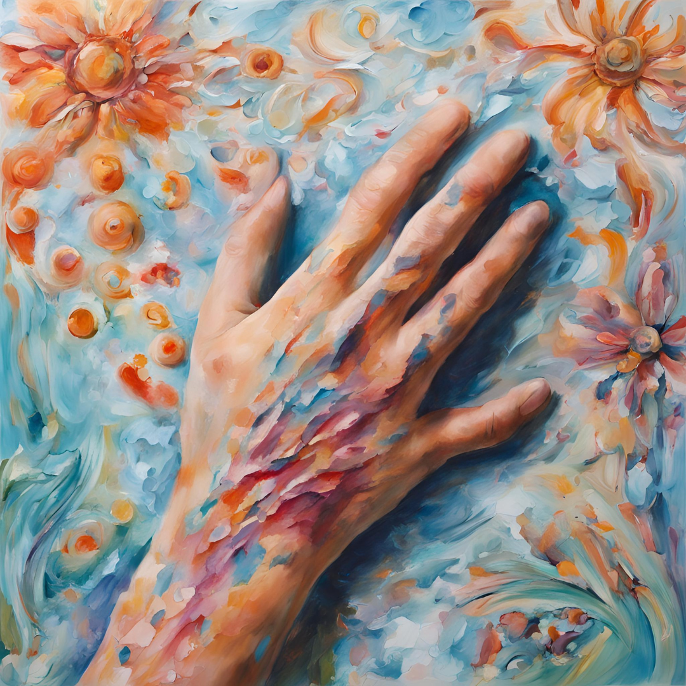

Slide 3
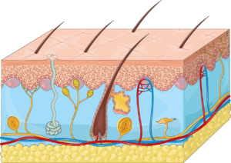
Παθοφυσιολογία και αιτιολογία
Πολύπλοκη : γενετικοί + περιβαλλοντικοί + ανοσιακοί παράγοντες → έντονος πολ/μός κερατινοκυττάρων με υψηλό επιδερμιδικό κύκλο αναγέννησης
Εκλυτικοί παράγοντες ? (λοιμώξεις, τραύμα, άγχος)
Προσέλκυση λευκοκυττάρων →ψωριασικές πλάκες
Τ κύτταρα (επιδερμίδα)→ πολλαπλασιασμός κερατινοκυττάρων.
Φλεγμονώδεις διεργασίες → κυτταροκίνες → εξάρσεις
Βασικά ευρήματα : αγγειακή διεύρυνση , επιδερμική υπερπλασία και επιταχυνόμενη κυτταρική εναλλαγή (από 23 ημέρες σε 3 έως 5)
Παρακεράτωση : Τα κύτταρα διατηρούν τους πυρήνες και αποτυγχάνουν να απελευθερώσουν επαρκή λιπίδια →απολέπιση + λεπιδωτές πληγές.

Slide 4
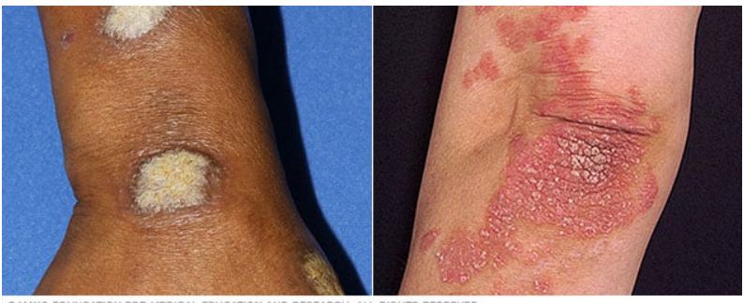
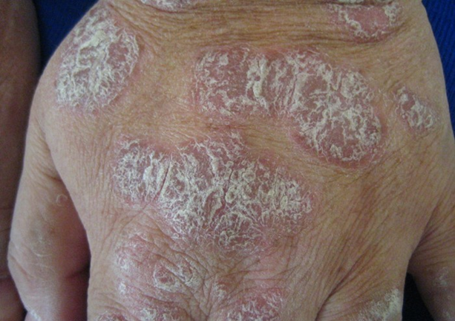
Ορισμός, βασικά χαρακτηριστικά, κλινική εικόνα
Κοινή ψωρίαση (κατά πλάκας)
η πιο συχνή δερματοπάθεια
μακροχρόνια αυτοάνοση νόσος →κυτταρική διαίρεση σε εξαιρετικά γρήγορο ρυθμό
εξάρσεις και υφέσεις.
παχιά φολιδωτά μπαλώματα (+/- επώδυνα) = πλάκες στο δέρμα σε συγκεκριμένες θέσεις :
- αγκώνες
- πλάτη
- γόνατα
- τριχωτό κεφαλής και χαρακτηρίζονται από:
κνησμό
ξηρότητα των σημείων δερματικής προσβολής
επιφανειακές φολίδες
έγερση σε σχέση με την επιφάνεια του δέρματος
επηρεάζει περίπου 6,7 εκατομμύρια ενήλικες
σοβαρές περιπτώσεις → ολόκληρο το σώμα:
-πρόσωπο
-πόδια
-γεννητικά όργανα (πέος, κόλπος, αιδοίο)
-χέρια

Slide 5
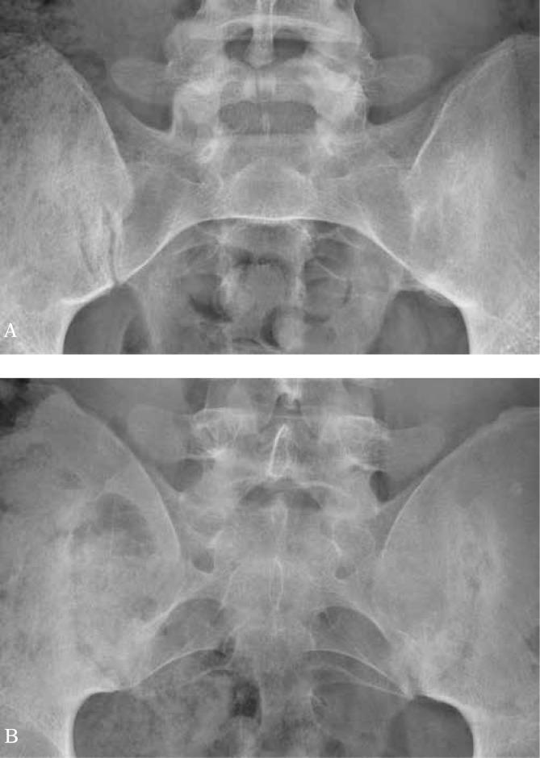
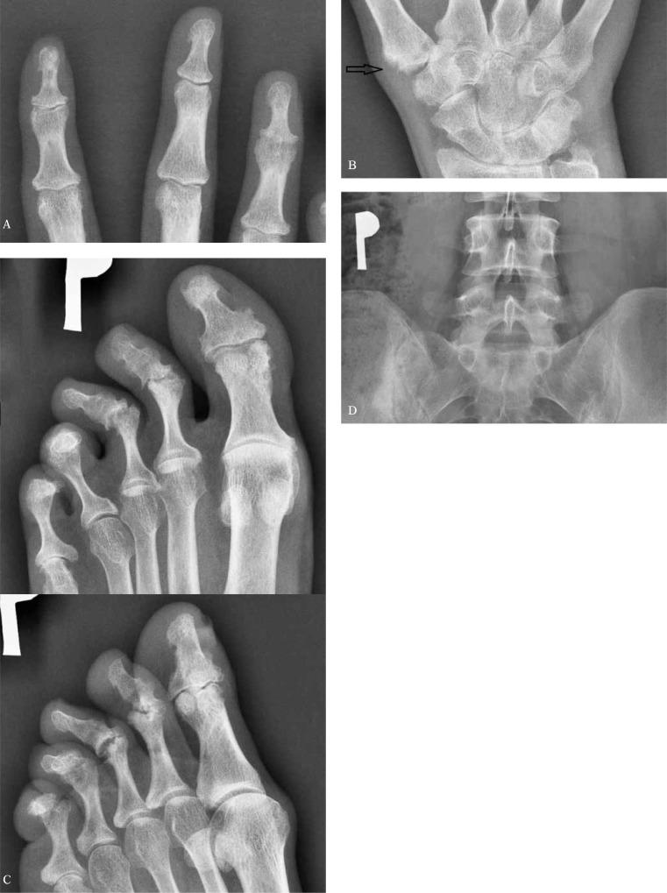
Ακτινολογική συνδρομή επί αρθρο-/ονυχο-πάθειας
Αγκύλωση
Οστεόλυση
Ιερολαγόνια αρθρίτιδα
Ονυχοπάθεια
Περιοστίτιδα
Διεύρυνση ΜΤΡ αρθρώσεων
(D) Αυξημένη αιμάτωση κοίτης όνυχος
(Ε) Ανάγγειος ενθεσίτιδα

Slide 6
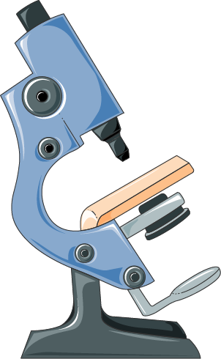
Μικροσκοπική περιγραφή
Τακτική ακάνθωση, +/- επιμήκυνση των επιδερμιδικών προβολών στο χόριο (ψωριασιόμορφο πρότυπο)
Εναλλασσόμενες ζώνες υπο- και υπερ-κοκκίωσης στην επιδερμίδα.
Λέπτυνση της επιδερμίδας ύπερθεν των θηλών του χορίου.
Περιοχές παρακεράτωσης στην κεράτινη στιβάδα της επιδερμίδας με σωρούς ουδετερόφιλων (μικροαποστήματα Munro)
Περιαγγειακή, κυρίως λεμφοκυτταρική διήθηση στο άνω και μεσαίο τμήμα του χορίου∙ (+/- λίγα ουδετερόφιλα ή ηωσινόφιλα)
Συλλογές ουδετερόφιλων στην ακανθωτή στοιβάδα της επιδερμίδας (σπογγιωσικές φλύκταινες του Kogoj)
Διασταλμένα και ελικοειδή αγγεία στις θηλές του χορίου.
Εστιακή σπογγίωση (+/- σε εξελισσόμενες βλάβες και στις παραλλαγές της ψωρίασης άκρων, δερματικών πτυχών και τριχωτού της κεφαλής).
ΔΔ: υποξείες σπογγιωτικές δερματίτιδες, σμηγματορροϊκή δερματίτιδα, ροδόχρους πιτυρίαση, απλός χρόνιος λειχήνας κ.α.

Slide 7
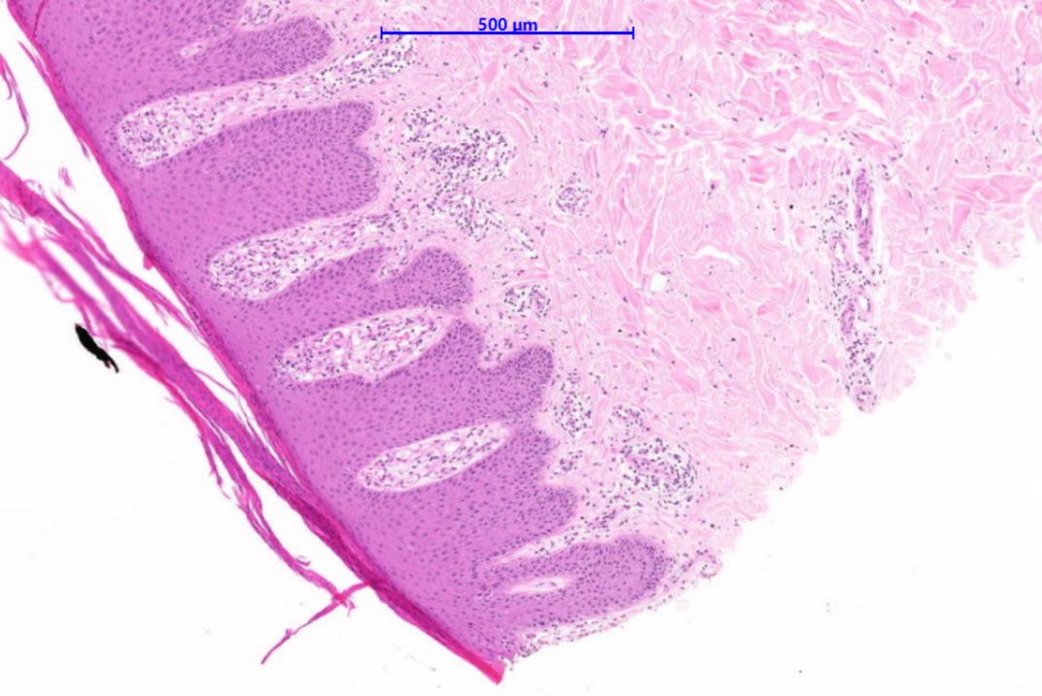
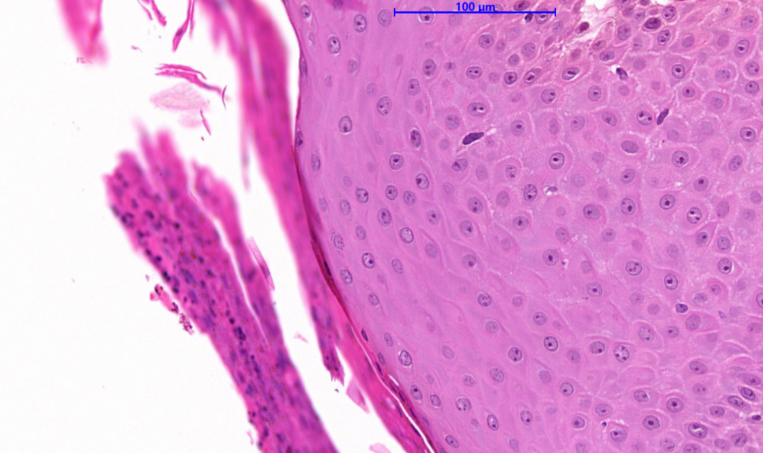
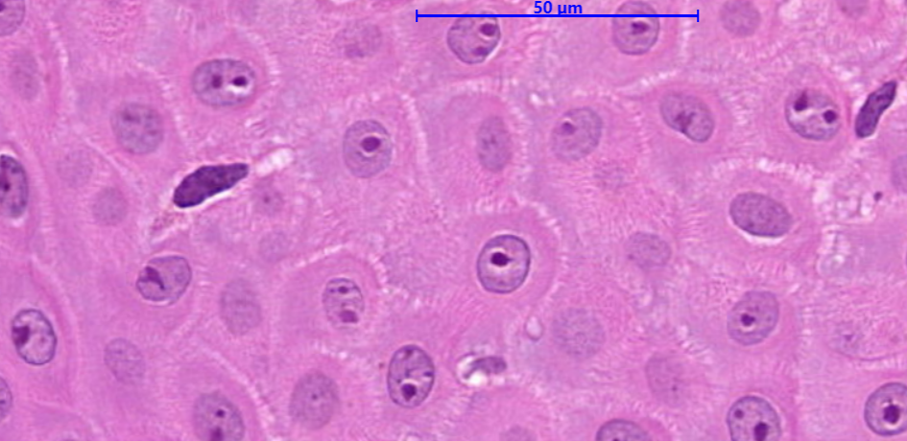
Επιμήκυνση επιδερμιδικών προβολών στο χόριο
Ακάνθωση και υποκοκκίωση
Ήπια σπογγίωση

Slide 8
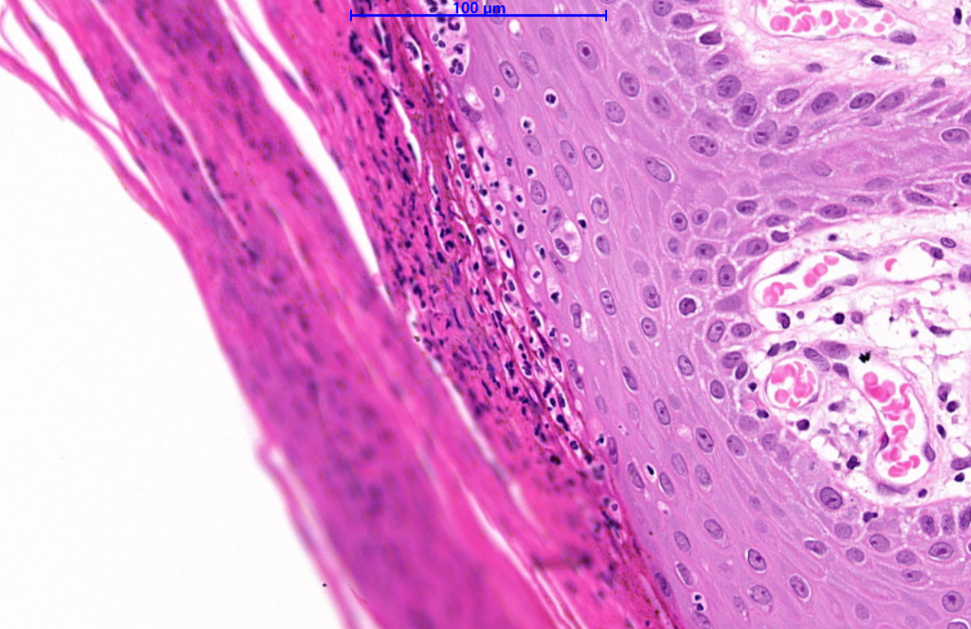
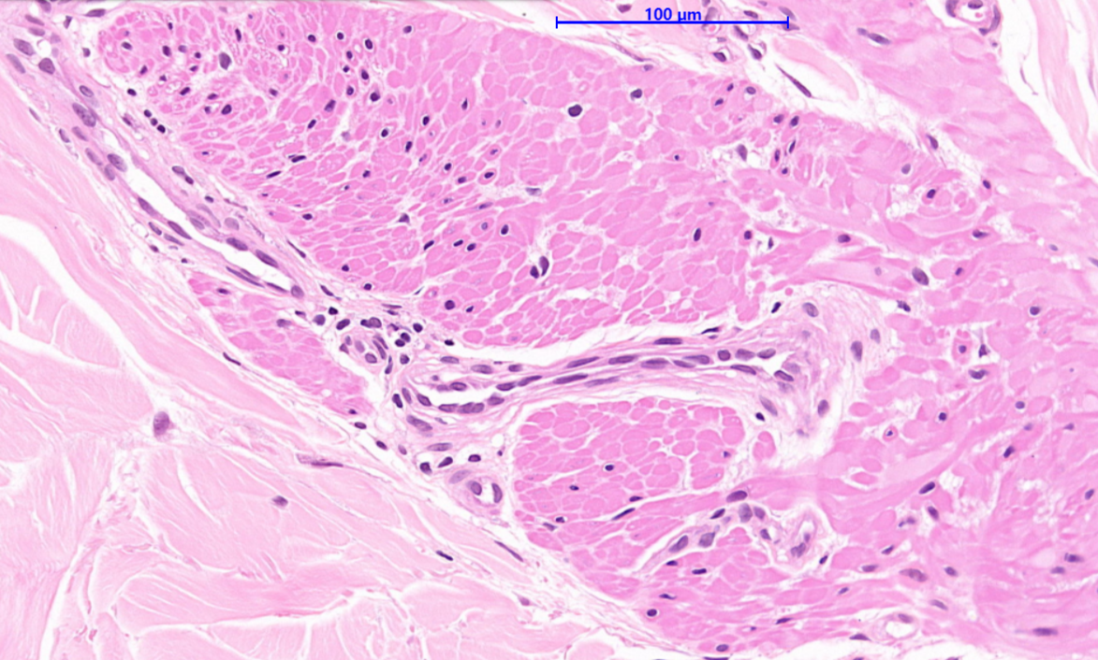
Συλλογές ουδετερόφιλων
(μικροαποστήματα Munro)
Παρακεράτωση
Λεμφοκυτταρική Περιαγγειακή διήθηση
Διατεταμένα ελικοειδή αγγεία χορίου

Slide 9
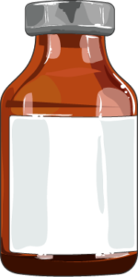
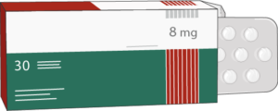
Θεραπεία
Ψωρίαση = χρόνια νόσος με εξάρσεις και υφέσεις → ΌΧΙ οριστική θεραπεία ΑΛΛΑ δυνατή η ανακούφιση και η ύφεση των συμπτωμάτων με:
1) Τοπική θεραπεία:
Κορτικοστεροειδή (πιο συχνά),
Ανάλογα της βιταμίνης D (καλσιποτριένη και καλσιτριόλη),
Τοπικά ρετινοειδή,
Ανοσοτροποποιητές,
Πίσσα άνθρακα,
Κερατολυτικά (σαλικυλικό οξύ και ουρία).
2) Ενδοθηλιακά στεροειδή σε ανθεκτικές πλάκες
3) Συστηματικές θεραπείες:
(μεθοτρεξάτη, κυκλοσπορίνη και μυκοφαινολική μοφετίλη, αναστολείς JAK)
4) Βιολογικές θεραπείες:
Αναστολείς του TNF
Αναστολέας IL12/23
Αναστολείς της IL17
Αναστολείς IL23
5) Φωτοθεραπεία (UVB, PUVA)
Notes:
How Do Psoralens Work? Psoralens boost the amount of ultraviolet light your skin absorbs

Slide 10
Πηγές
Professional, C. C. M. (n.d.). Plaque psoriasis. Cleveland Clinic. https://my.clevelandclinic.org/health/diseases/22842-plaque-psoriasis
Psoriasis - Symptoms and causes - Mayo Clinic. (2024, May 17). Mayo Clinic. https://www.mayoclinic.org/diseases-conditions/psoriasis/symptoms-causes/syc-20355840
plaque psoriasis - Google Search. (n.d.-b) https://www.google.com/search?sca_esv=345267d81bec8f30&sxsrf=ADLYWIL6Lt0hw0eKZb803CBgGDnG1S4ECg:1716124806342&q=plaque+psoriasis&uds=ADvngMgwiuRe_0AnQUg9C1BclBAHTnbvji3hqFWId0rS6x5pXVYwUL-2ewTFXsA92vaxSB0fFzyhWMpItcUBC8gLG8sjBH-Is_1OnA-fTOx3rKimHIumlIpTiDntUIw7dRJ811ie1O7yOCrJYfoTPaDJrPewBY26giYSRM7MCvzcqjuLc2Px8d_D8iCFTX1Gf4zBonnU0A9sNPemkenj9wTjynUYlSYwB8hjD8I1spSscRG83nhhfnF_AW8gRqnQz6O_jKqqccbkuOM2nF6QQ6Ugzyyb5QsQOo_HX3NTJadrSof9-foRbmnvEEtVOccKfq5LvLFmTKCLs225wrVhbUkGHYIGGM3VFQ&udm=2&prmd=ivnbz&sa=X&ved=2ahUKEwiDleOL55mGAxVkQvEDHThzBAgQtKgLegQIDBAB&biw=1920&bih=953&dpr=1#vhid=ow91AA8ZFrbOoM&vssid=mosaic
Psoriasis - Symptoms and causes - Mayo Clinic. (2024b, May 17). Mayo Clinic. https://www.mayoclinic.org/diseases-conditions/psoriasis/symptoms-causes/syc-20355840
ΣΑΣ ΕΥΧΑΡΙΣΤΟΥΜΕ!

